Slide 1
1 城市心情分析
目的：
基于微博等文本数据，评价不同街道办事处或者地块在不同时间段的民众心情状况，如如正面、负面
数据：
位置微博、贴吧等
单元：
整个研究范围、街道办事处或街区
算法：
数据获取（微博数据已有）
语义分析：自然语言处理（NLP）、分词、情绪分析
表达方式：
地理信息系统/在线地图
参考文献：
秦春秀, 祝婷, 赵捧未,等. 自然语言语义分析研究进展. 图书情报工作, 2014, 58(22):130-137.

Slide 2
1 城市心情分析(成都中心城作为样例)
数据准备--源数据：
主要的数据有：1.位置微博点（Point）数据；2.区县面（Polygon）数据见数据库模型1（model1），以上三个数据名称分别对应为：
1.Weibo_chengdu；2.chengdu_zxc。
算法运算过程：
（1）整理微博文本数据。
（2）通过语义分析（自然语言处理NLP），对文本进行评价打分，大于0.5分为正面心情，小于0.5分为负面心情。
（3）借助ArcGIS进行空间可视化。
（4）最终对正面和负面心情进行分析评价。
模型评价：
基于微博等文本数据，评价不同街道办事处或者地块在不同时间段的民众心情状况，如正面、负面。

Slide 3
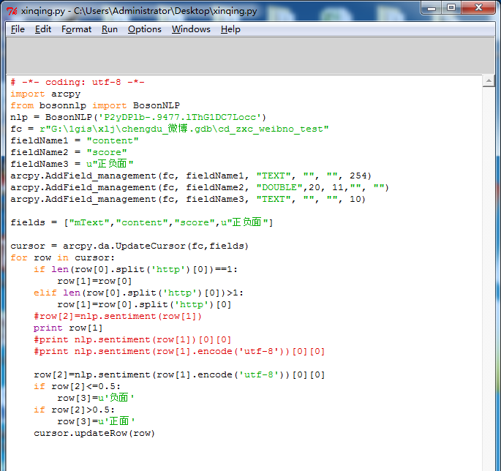
1 城市心情分析(成都中心城作为样例)
语义分析使用的Python语句如下：

Slide 4
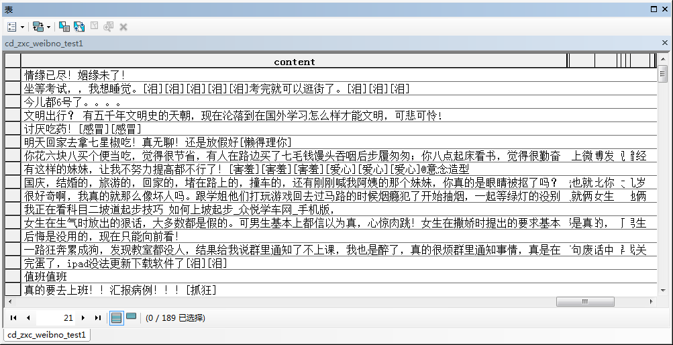
1 城市心情分析
负面心情的微博样本点

Slide 5
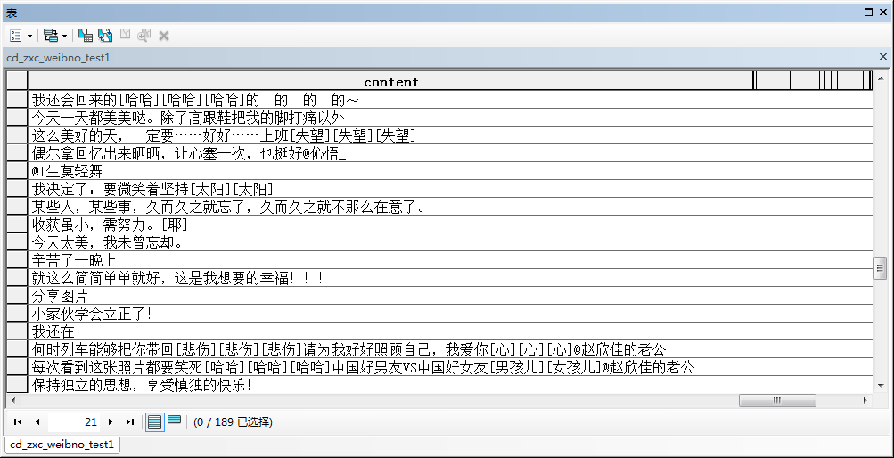
1 城市心情分析
正面心情的微博样本点

Slide 6
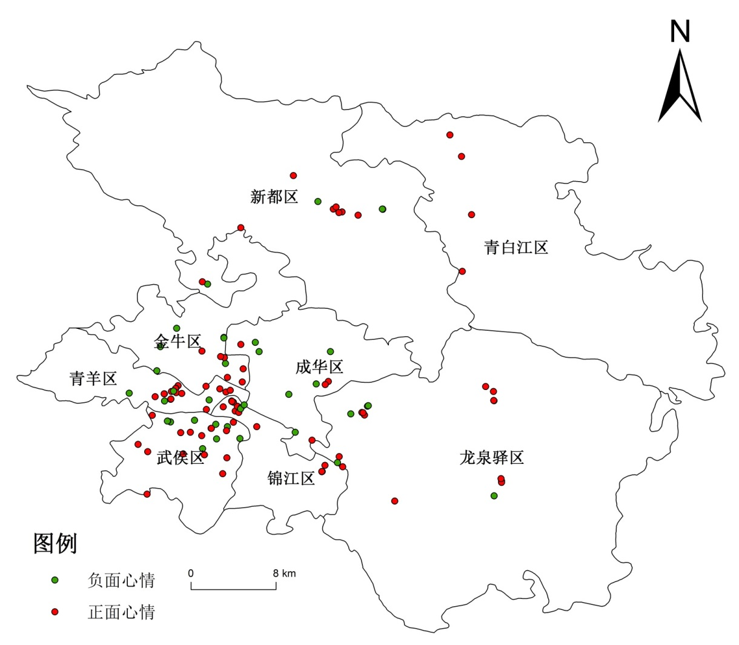
1 城市心情分析
选取成都中心城中189个微博样本点，通过语义分析可知，正面心情的有145个，负面心情的有44个。正面心情微博是负面心情的近4倍。说明生活在城市的居民大部分还是较为积极的。
中心城区的负面心情较多，远郊区的正面心情说较多。说明中心城较多的人口、拥堵的交通等给市民心情造成一定的负面影响，而远郊地区环境等条件较好，市民心情就相对较好。

